Slide 1
Стили шрифтов

Slide 2
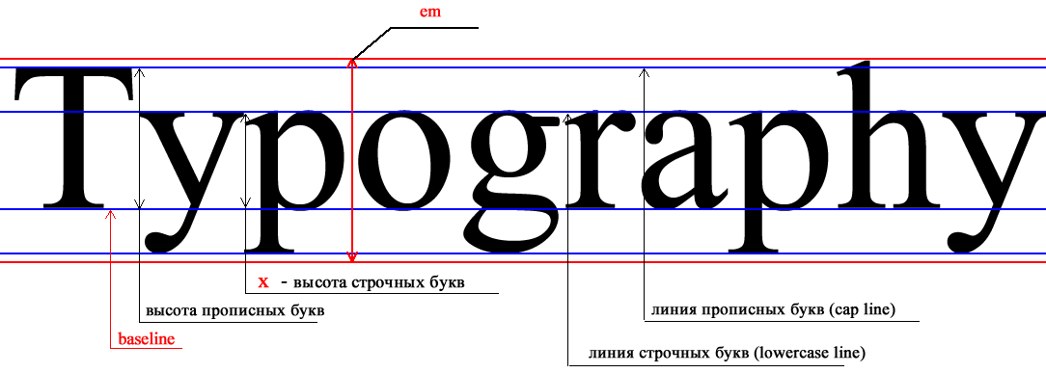
Относительные размеры
% | Проценты
px | Пикселы
em | Высоты используемого элементом шрифта
ex | Высота символа x элемента

Slide 3
CSS cвойства шрифтов
01_fonts_property.html
font-family : имя шрифта;
Может указываться несколько имен шрифтов разделенных запятыми.
Название шрифта состоящее из нескольких слов берется в кавычки (апострофы)
Универсальные семейства шрифтов: serif — шрифты с засечками, типа Times; sans-serif — рубленные шрифты – например Arial; cursive — курсивные шрифты; fantasy — декоративные шрифты; monospace — моноширинные шрифты, ширина каждого символа в таком
семействе одинакова.
body {
font-family : serif, ′Times New Roman′, Times ;
}
h1, h2, h3 {
font - family : Verdana, Tahoma, sans-serif;
}
<p style = ″font-family:Verdana, sans-serif; ″> … </p>

Slide 4
CSS cвойства шрифтов
01_font_property.html
font-size : размер шрифта;
Могут указываться
- абсолютный размер (pt, mm, in, pc, cm)
- относительный размер (em, ex)
- значение (например 14px)
- проценты ( % )
При указании в относительных еденицах (%, em) за 100% берется размер шрифта родительского элемента.
02_font_size.html
body { font-size : 30px; }
.one { font-size:80%; }
.two { font-size:80%; color:red;}
<div class="one" > Teкст будет размером -
<div class="two">
Текст вложенного блока размером
</div>
</div>
80% от 30 px = 24 px
80% от 24 px = 19 px

Slide 5
CSS cвойства шрифтов
01_font_property.html
font-style: normal - обычный шрифт
italic - курсивный шрифт
oblique - наклонный шрифт.
Определяет начертание шрифта — обычное, курсивное или наклонное
Курсив - это специальный шрифт имитирующий рукописный
Наклонный образуется путем наклона обычных знаков вправо
h1 {
font-style : italic;
} .myclass {
font-family: 'Times New Roman', Times, serif;
font-style: italic;
}

Slide 6
CSS cвойства шрифтов
01_font_property.html
font-weight: normal
bold
bolder
lighter
100 ( 200, 300, 400, 500, 600, 700, 800, 900 )
Устанавливает насыщенность шрифта.
h1 { font-weight: normal } .myclass {
color: maroon; /* Цвет текста */ font-weight: 600; /* Жирное начертание */ }
<h1>Заголовок</h1> <p><span class="myclass"> Текст параграфа </p>

Slide 7
CSS cвойства шрифтов
01_font_property.html
font-variant: normal
small-caps
Определяет, как нужно представлять строчные буквы — делать их все прописными уменьшенного размера или оставить без изменений.
Такой способ изменения символов называется капителью.
h1 {
font-variant: small-caps;
}
<h1>Заголовок</h1>

Slide 8
Высота строки
01_font_property.html
line-height: normal
множитель
значение
проценты
Устанавливает интерлиньяж (межстрочный интервал) текста, отсчет ведется от базовой линии шрифта – в обе стороны.
normal - расстояние между строками вычисляется автоматически.
em
%
множитель
Значение берется от размера шрифта текущего текста.
h1 {
line-height: 60%;
}
p {
line-height: 1.5;
}

Slide 9
Смысл line-height
У шрифтов(особенно декоративных) есть выносные элементы
(диакритические знаки) и стоит вопрос о том на какую величину
надо отодвинуть строки по вертикали чтобы они не "налезали"
друг на друга.
Для этого служит line-height, который определяет высоту строки
По умолчанию line-height:normal
При этом считается, что эта величина равна 120% от font-size текущей строки
Но реально это соотношение “плавает”
(например для Times New Roman величина line-height по
умолчанию равна 120%)
font-size:1em;
10em – 1em = 9em
9em / 2 = 4.5em
По 4.5em отложиться
вверх и вниз
от верхней и нижней границ шрифта
line-height:10em
4.5em
text text text text
4.5em

Slide 10
Расчет браузером line-height
Если свойство line-height задано в % или em то величина этого свойства расчитывается относительно размера шрифта
<style>
p{
font-size:2em; // = 32px
line-height:2em; // = 64px
}
</style>
--------------------------------------------------------------
<body>
<p> this is paragraph</p>
</body>

Slide 11
CSS cвойства шрифтов
01_font_property.html
Шрифт может быть задан общим тегом
font: [font-style font-variant font-weight]
font-size/line-height font-family;
.layer1 {
font: 16px sans-serif;
}
h1 {
font: 200% arial, sans-serif;
}
p.myclass span.sp {
font: italic normal bold 1em/1.2em Arial;
}
<p class = "myclass"> Тест в параграфе
<span class= "sp"> Текст в теге span </span>
</p>

Slide 12
Свойства текста
01_font_property.html
letter-spacing: normal
значение
Определяет интервал между символами в пределах элемента.
Например
p {
letter-spacing: 1em;
}
word-spacing: normal
значение
Устанавливает интервал между словами.
Например
.myclass {
word-spacing : 12px;
}

Slide 13
Свойства текста
01_font_property.html
text-align: left
center
justify
right
Определяет горизонтальное выравнивание текста в пределах элемента.
Этот атрибут наследуется, поэтому может быть установлен для целого блока для воздействия на все вложенные в него элементы
Значение justify - выравнивание по ширине, что означает одновременное выравнивание по левому и правому краю.
Чтобы произвести это действие браузер в этом случае добавляет пробелы между словами.

Slide 14
Красная строка
01_font_property.html
text-indent: значение
проценты
Устанавливает величину отступа первой строки блока текста (например, для элемента <p>...</p>)
При этом воздействия на все остальные строки не оказывается.
Допускается отрицательное значение для создания выступа первой строки, но следует проверить, чтобы текст не выходил за пределы окна браузера.
Например
.myclass {
text-indent : 30px;
}

Slide 15
Вертикальное выравнивание
03_vertical_align.html
vertical-align: baseline
bottom
middle
sub
super
text-bottom
text-top
top
px (em)
%
Выравнивает строчный элемент по вертикали относительно своего родителя или окружающего текста.
Это свойство работает для всех элементов как выравнивание строчных элементов.
Для элементов <td>...</td> и <th>...</th> выравнивается весь их контент.

Slide 16
vertical-align
03_vertical_align.html
vertical-align : baseline | bottom | middle | sub | super |
text-bottom | text-top | top | inherit |
значение | проценты
Особенности
Если задавать свойство vertical-align в % то величина
расчитывается от высоты линии этого элемента(от line-height)
2. Свойство vertical-align может принимать отрицательные
значения
middle – выравнивание по середине базовой линии
top - выравнивание верхнего края элемента по верху самого
высокого элемента в строке строки.
bottom - выравнивание основания элемента по нижней части
элемента строки.
----------------------------------------------------------------
text-top - верхняя часть элемента выравнивается по верхней
границе кегельной площадки соседней строчной области
text-bottom - нижняя часть элемента выравнивается по нижней
границе соседней строчной области

Slide 17
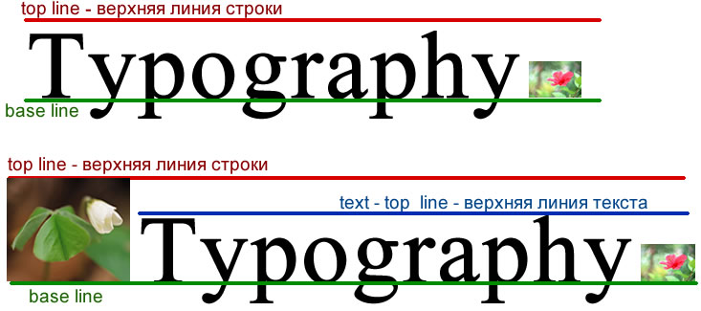
04_text-top.html

Slide 18
Свойство vertical-align можно разделить на три простых правила:
Оно применяется только к элементам со свойствами
display: inline; и display:inline-block;
2. Оно влияет на положение самого элемента, а не его содержимого
(за исключением табличных ячеек)
3. Когда оно применяется к табличной ячейке, то влияет на
содержимое ячейки, а не на саму ячейку.

Slide 19
Обработка пробелов
01_font_property.html
white-space: normal
pre
nowrap
Устанавливает порядок обработки пробельных символов
pre – аналог элемента <pre>
nowrap – запрет переноса символов в элементе на новую строку

Slide 20
Практика
Выравнивание блоков по вертикали
vertical_center_block_1.html
vertical_center_block_2.html

Slide 21
Web Fonts
Это технология которая позволяет загружать и временно устанавливать шрифты на хост клиента
Группа по разработке WebFonts
http://www.w3.org/Fonts/WG/
CSS Fonts Module Level 3
http://www.w3.org/TR/css3-fonts/
Посмотреть готовность модулей CSS можно здесь
http://www.w3.org/Style/CSS/current-work

Slide 22





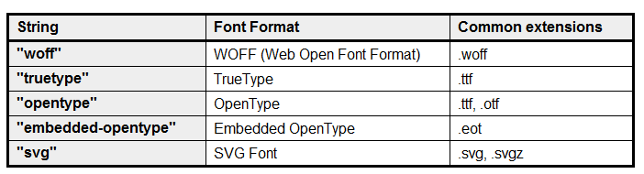
Поддержка web font браузерами
 | 4.0 | 4.0 | 3.5 | 10.0 | 3.1

Slide 23
Поддержка форматов web font браузерами
@font-face | 4.0 | 4.0 | 3.5 | 10.0 | 3.1
True Type (ttf) | 4.0 |  | 3.5 | 10.0 | 3.1
Open Type (otf) | 4.0 |  | 3.5 | 10.0 | 3.1
SVG fonts (svg) | 4.0 |  |  | 10.0 | 3.1
SVGz fonts (eot) |  |  |  | 10.0 | 3.1
Embedded-Open Type (eot) |  | 4.0
Web Open Type Format (woff) | 6.0 | 9.0 | 3.6

Slide 24
Чтобы включить шрифты, используя правило @font-face :
1. Загрузить на сервер шрифты в нескольких файловых форматах,
чтобы обеспечить поддержку всех браузеров.
2. Описать и создать связь с этим шрифтом в правиле @font-fасе .
3. Включить название шрифта в значение свойства font-family, так
же как мы делаем для системных шрифтов.
Пример блока @font-face
@font-face {
font-family: fontName1;
src: source;
font-weight: weight;
font-style: style;
}

Slide 25
Связываем файлы шрифтов с правилами в блоке @font-face
@font-face {
font-family: fontName1;
src: url('../fonts/Gothic-webfont.eot1t?#iefix')
format('eot'),
url('../fonts/Gothic-webfont.woff1') format('woff'),
url('../fonts/Gothic-webfont.ttf') format('truetype'),
url('../fonts/Gothic-webfont.svg#webfontFHzvtkso')
format(svg);
font-weight: weight;
font-style: style;
}
Для IE нужно в <head> добавить заголовок
<meta http-equiv="X-UA-Compatible" content="IE=Edge">
чтобы он не работал в режиме обратной совместимости (compatibility mode)

Slide 26
Домашнее задание
HOME.html
Задать размер шрифта для элементов
html -> 100 %
2. Параграф с class="first" отформатировать
- начертание шрифта arial
- размер шрифта 14 px
- стиль шрифта italic
3. Параграф с class="second" отформатировать
- начертание шрифта tahoma
- вариант шрифта (font-variant) - small-caps
- в параграфе найти словосочетание “духовной линии” и
сделать его наклонным стилем - italic
4. В параграфе с class="formula" отформатировать значения в
тегах
<span>result</span>
<span>2</span>
так чтобы текст имел вид
S_{result} = Ax²

Slide 27
Для параграфа с class="third" назначить стили
- начертание шрифта полужирным
- сделать отступ первой строки 40px ( text-indent )
- найти <span>Ипполита Матвеевича</span> и задать в этом
выражении межсимвольное расстояние 3px ( letter-spacing )
- найти подстроку Сделал свое дело — и уходи и заключить ее
в кавычки-елочки (использовать html-entities &laquo; &raquo;)
Вид подстроки должен получиться таким
«Сделал свое дело — и уходи.»
7. Для параграфа с class="fourth" ="fourth"
- сделать межстрочный интервал 30px ( line-height )
- найти все словосочетания Ипполит Матвеевич и сделать их
полужирным курсивом
- каждое предложение текста расположить так чтобы оно
начиналось с новой строки

